Slide 1
基于深度学习的颅内出血诊断应用
汇报人 | 任宇
小组成员| 任宇、左泽宇、范周喆、赵志强
汇报日期 | 2024/05/30

Slide 2
01
01
研究题目
02
02
模型构建
03
03
实验结果
04
04
讨论
05
06
未来工作

Slide 3
01
01
研究题目

Slide 4
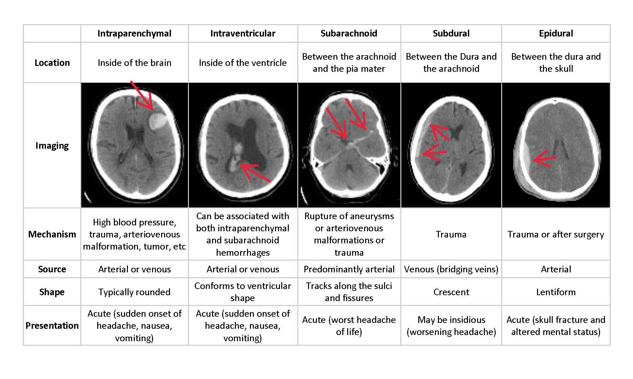
研究题目
颅内出血，是一种需要迅速治疗的严重健康问题，它具有高致残率、高死亡率的特点。
因此，对颅内出血做出正确诊断并采取措施对降低残疾率和死亡率至关重要，而识别出血的位置和类型是其中的关键步骤。按照出血位置，颅内出血分为脑室内出血（Intraparenchymal）、脑实质性出血 (Intraventricular)、蛛网膜下腔出血 (Subarachnoid)、硬膜外出血 (Subdural) 和硬膜下血肿 (Epidural) 。
我们的目标是建立一种算法来检测急性颅内出血及其亚型。

Slide 5
02
02
模型构建

Slide 6
模型构建
RLANet
01
RLANet 结合了ResNext101图像分类器和LSTM网络，并引入了注意力机制。该模型通过提取图像特征嵌入来处理序列数据，从而实现对颅内出血的检测。
MedNet
02
该模型结合了多种预训练编码器，并使用自适应池化层进行特征提取和融合。通过引入前后帧信息，MedNet 在处理脑出血检测时能够获得更多的上下文信息，从而提高模型的检测精度。

Slide 7
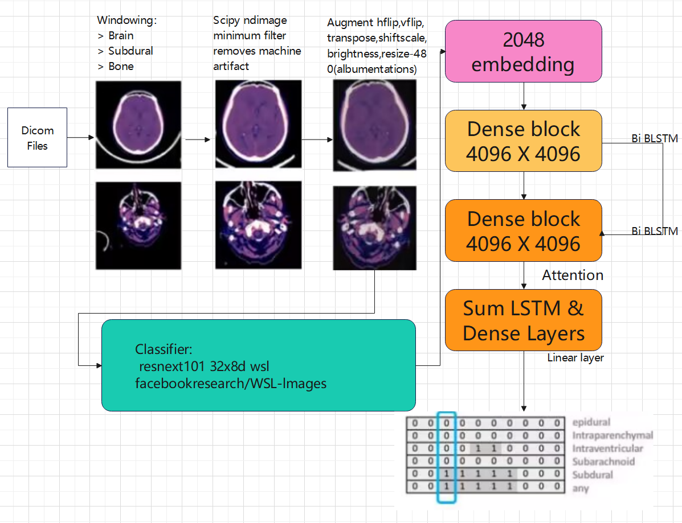
01-RLANet
RLANet网络结构
模型由两个主要部分组成：
图像分类器：用于从图像中提取高维特征（嵌入）。
LSTM网络：用于处理序列数据（特征嵌入序列），结合注意力机制来增强对关键特征的关注。
项目流程包括
DICOM图像预处理和增强
图像分类器特征提取
序列创建
LSTM模型训练与推理
通过优化和组合两种不同管道的预测结果来提高模型的整体性能。

Slide 8
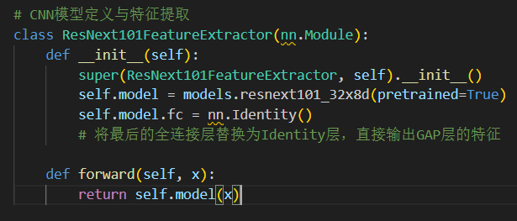
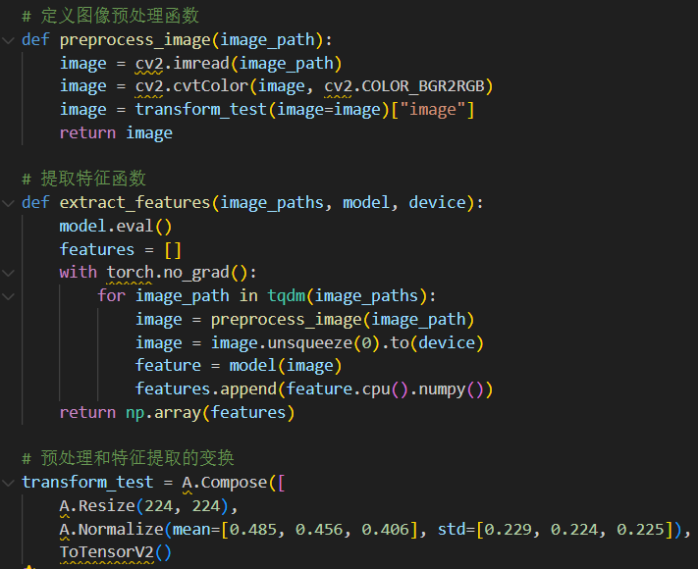
01-RLANet
CNN部分：
使用预训练的ResNeXt101模型作为特征提取器，将它的最后一个全连接层之前的特征图作为输入到LSTM模型的特征嵌入。
模型结构：
输入层：接收大小为(batch_size, 3, 224, 224)的RGB图像输入。
初始卷积和池化层：7x7卷积层，步幅为2，输出通道数为64。最大池化层（Max Pooling），步幅为2。
残差块：每个残差块由多个Bottleneck层组成，包含1x1卷积、3x3卷积和另一个1x1卷积。
全局平均池化层（GAP层）：通过全局平均池化，将每个特征图的大小缩小到1x1。
全连接层：最后的全连接层将特征图映射到类别预测。将最后的全连接层替换为Identity层，以便直接输出GAP层的特征嵌入。
PS：图像经过预处理传入ResNeXt101，预处理包括调整大小、标准化等步骤。

Slide 9
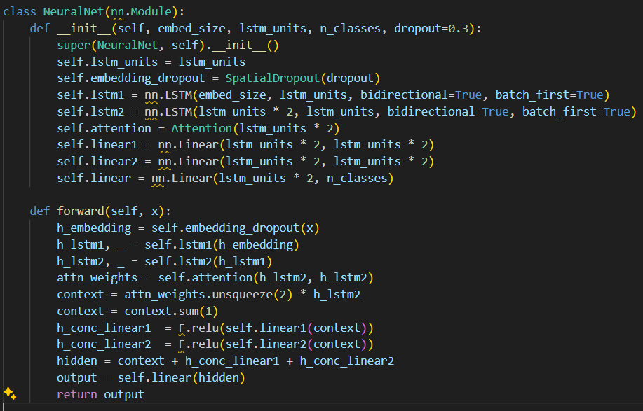
01-RLANet
LSTM部分：
LSTM模型的输入和输出
输入：
从ResNext101提取的特征嵌入，形状为(batch_size, 2048)。
转换为LSTM需要的三维张量，形状为(batch_size, sequence_length, embed_size)。
输出：
最终分类结果，形状为(batch_size, n_classes)。
LSTM网络结构：
空间Dropout层（SpatialDropout）：在LSTM之前对输入的特征嵌入进行随机丢弃，以减少过拟合。
双向LSTM层（BiLSTM）：用于处理序列数据。
注意力机制（Attention）：增强模型对关键特征的关注。
线性层：用于进一步处理LSTM的输出，并进行分类。

Slide 10
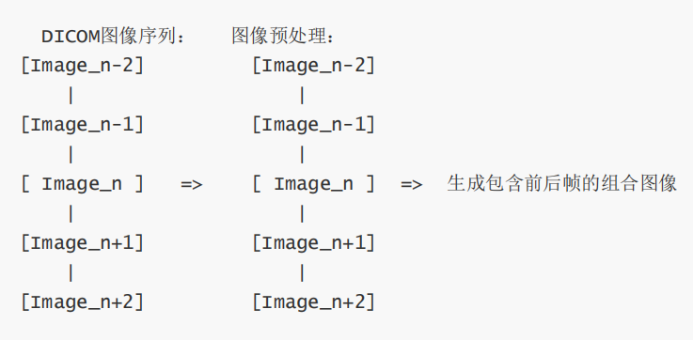
02-MedNet
图像预处理步骤：
1. 读取DICOM图像及其前后帧图像。
2. 对每个图像进行窗口调整和重缩放。
3. 将图像保存为JPEG格式。
4. 生成包含前后帧信息的图像组合。
处理原因：
1. 结合前后帧信息：在医学影像中，特别是脑出血检测，前后帧的信息可以提供重要的上下文，有助
2. 于提高模型的检测精度。例如，连续的图像可以帮助模型更好地理解出血的形态和位置变化。
3. 增强数据：通过加入前后帧的信息，模型可以获得更多的训练数据和上下文信息，从而增强模型的
4. 学习能力和泛化能力。

Slide 11
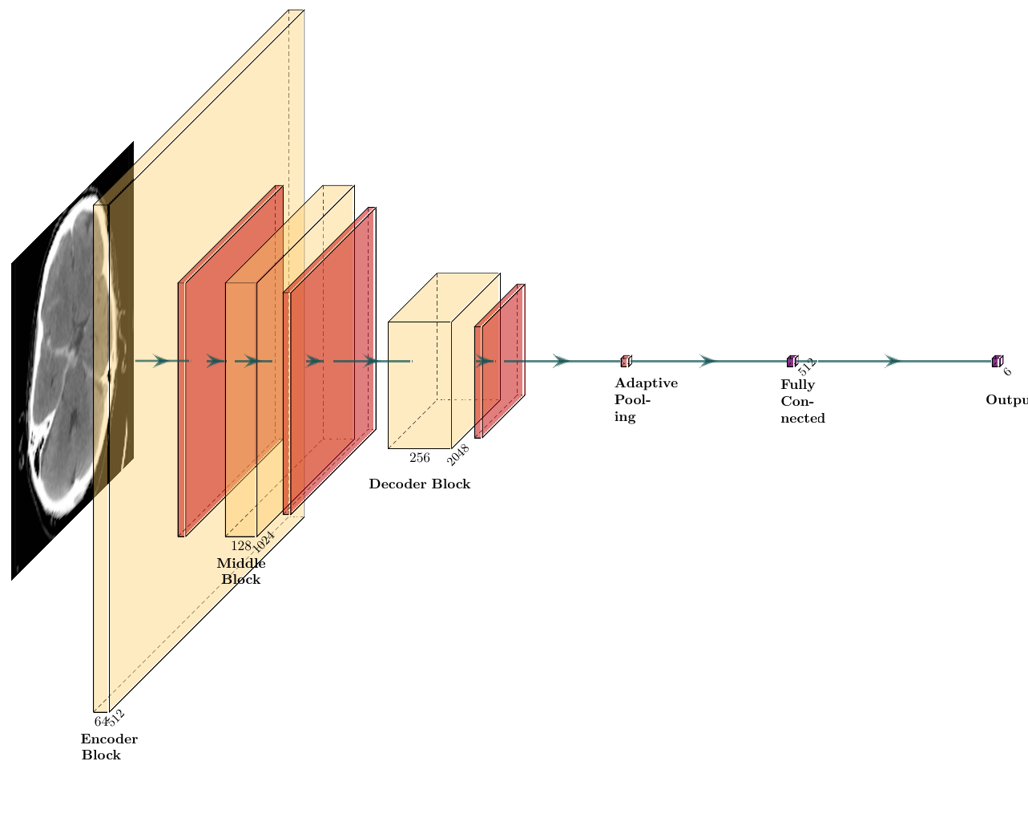
02-MedNet
编码器Encoder：
该网络使用预训练的编码器，从 pretrainedmodels 和 torchvision 库中加载，具有不同的输出特征图尺寸。
SE-ResNeXt50_32x4d 和 SE-ResNeXt101_32x4d：使用 Squeeze-and-Excitation 块，输出特征图尺寸为 2048。
InceptionResNetV2：混合了 Inception 模块和 ResNet 模块，输出特征图尺寸为 1536。
ResNet34 和 ResNet50：标准 ResNet 网络，ResNet34 的输出特征图尺寸为 512，ResNet50 为 2048。
ResNet50_CBAM：在 ResNet50 基础上加入 CBAM 模块，输出特征图尺寸为 2048。

Slide 12
02-MedNet
CnnModel：
CnnModel类初始化时选择不同的编码器，并融合人了以下三种池化：concat（自适应拼接池化）、 avg（自适应平均池化）和 gem（广义均值池化）。
AdaptiveConcatPool2d: 自适应拼接池化，将最大池化和平均池化的结果拼接在一起。
Flatten: 展平层，将多维张量展平成一维。
SEBlock: Squeeze-and-Excitation块，用于通道注意力机制。
Dropout: 随机丢弃部分神经元，防止过拟合。
Linear: 全连接层，用于分类。

Slide 13
03
03
实验结果

Slide 14
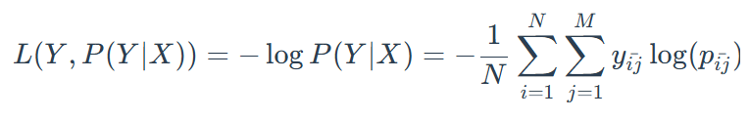
实验结果
由于时间有限，我们并没有像之前查阅的论文那样进行ROC和AUC分析，而是使用Kaggle官方比赛指定的加权多标签对数损失进行评估，需要注意的是"any"标签的权重比具体的出血亚型更高。
对于每个图像ID，将每个预测概率与其真实标签进行log_loss计算。最后，损失在所有样本中取平均值。
对数损失通过惩罚错误的分类，实现对分类器的准确度(Accuracy)的量化。最小化对数损失基本等价于最大化分类器的准确度。为了计算对数损失，分类器必须提供对输入的所属的每个类别的概率值， 不只是最可能的类别。对数损失函数的计算公式如下：

Slide 15
实验结果
两个模型最终提交的结果如下表所示：
模型 | 得分（损失）
RLANet | 0.05434
MedNet | 0.05825

Slide 16
04
04
讨论

Slide 17
讨论
分析RLANet模型性能优于MedNet模型的原因
模型架构差异
RLANet
图像分类器（ResNext101）：ResNext101是一个强大的图像分类器，具有高效的特征提取能力。
LSTM网络：LSTM（长短期记忆网络）擅长处理序列数据，能够捕捉图像之间的时间依赖性。
注意力机制：通过注意力机制，模型可以更好地关注关键特征，提高对重要信息的捕捉能力。
MedNet
多编码器结构：MedNet使用多个预训练的编码器，如SE-ResNeXt、InceptionResNet等，每个编码器提取不同的特征。
自适应池化层：使用自适应池化层进行特征提取和融合。
前后帧信息：通过引入前后帧信息，MedNet可以获取更多的上下文信息。

Slide 18
讨论
分析RLANet模型性能优于MedNet模型的原因
特征提取与处理能力
RLANet
专注于单个强大的编码器：RLANet使用单个强大的ResNext101编码器，这样可以确保特征提取的一致性和高质量。
LSTM处理序列数据：LSTM网络擅长处理序列数据，能够有效地捕捉图像序列中的时间依赖性。
注意力机制：注意力机制可以增强模型对关键特征的关注，提高特征提取的有效性。
MedNet
多编码器特征融合：虽然多编码器可以提取更多样的特征，但不同编码器的特征可能存在冗余或冲突，增加了融合的复杂性。
前后帧信息引入：前后帧信息的引入虽然可以提供更多的上下文信息，但也增加了模型的复杂性和训练难度。

Slide 19
讨论
分析RLANet模型性能优于MedNet模型的原因
模型优化与组合
RLANet
优化与组合：通过优化和组合两种不同管道的预测结果（有无预处理滤波器），提高了模型性能。
分层次的训练和推理：分层次的训练和推理方法可以更好地利用图像分类器和序列模型的优势，提高整体性能。
MedNet
复杂性与训练难度：多编码器结构和多种池化方式的组合增加了模型的复杂性，训练难度较大。
模型一致性：不同编码器特征的融合可能导致模型的一致性较差，影响最终的预测效果。

Slide 20
讨论
分析RLANet模型性能优于MedNet模型的原因
实际效果与评估
RLANet通过结合图像分类器和LSTM网络，并引入注意力机制，在处理颅内出血检测任务时表现出色，具有较高的检测精度。而MedNet虽然采用了多编码器和前后帧信息融合的策略，但由于其结构复杂性和特征融合的难度，可能导致模型在实际效果上不如RLANet。
综上所述，我们认为RLANet在特征提取的一致性、序列数据处理能力以及注意力机制的引入方面具备优势，从而在颅内出血检测任务中优于MedNet。

Slide 21
05
05
未来工作

Slide 22
未来工作
为了进一步提高模型性能和应用效果，可以考虑以下几个方向：
1. 模型优化与改进
模型架构改进：探索更先进的模型架构，如Transformer网络，它们在处理序列数据和长距离依赖方面表现出色。
混合模型：结合其他深度学习模型的优点，如将3D卷积网络（3D CNN）与LSTM结合，以更好地捕捉三维信息。
2. 数据增强与预处理
更多数据增强技术：引入更多的数据增强方法，如图像混合（Mixup）和随机擦除（Random Erasing），以增强模型的鲁棒性。

Slide 23
未来工作
3. 序列建模与注意力机制
改进注意力机制：研究和应用更先进的注意力机制，如自注意力（Self-Attention）和多头注意力（Multi-Head Attention），提高对关键特征的捕捉能力。
4. 模型训练与推理
强化学习与自监督学习：结合强化学习和自监督学习的方法，利用未标注数据和环境反馈进一步提升模型性能。

Slide 24
欢迎批评和指导！

Slide 25
模型构建
RLANet
MedNet
RLANet 结合了ResNext101图像分类器和LSTM网络，并引入了注意力机制。该模型通过提取图像特征嵌入来处理序列数据，从而实现对颅内出血的检测。
该模型结合了多种预训练编码器，并使用自适应池化层进行特征提取和融合。通过引入前后帧信息，MedNet 在处理脑出血检测时能够获得更多的上下文信息，从而提高模型的检测精度。
zzy（FCN）
与传统的CNN不同，FCN将CNN中的全连接层替换为卷积层，使得网络能够输出任意尺寸的图像，适用于像素级的图像分割任务 。

